Slide 1
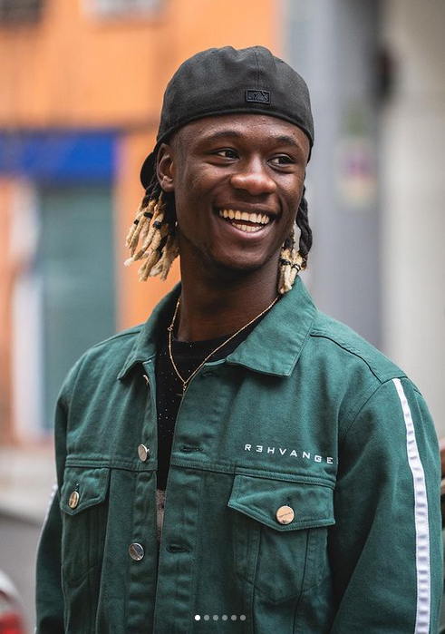
EDUARDO CAMA
Objectifs
- Avoir des suggestion des meilleurs films du moment.
- Rechercher les films d’un acteur ou un réalisateur.
- Accéder aux informations et bandes d’annonce des films.
Contraintes
- Ne veut pas de contenu obsolète.
- Pas de publicités sur le site.
- Accès facile aux films sans perte de temps sur la navigation.
Motivation
Eduardo veut économiser son temps en accédant rapidement à des suggestions de films ainsi que leurs informations sans se perdre entre les publicités. Il est prêt à payer pour accéder à un bon service rapide et efficace.
A propos
Age : 19 ans
Profession : Footballeur
Fréquence d’usage :
Eduardo est un jeune sportif. Il passe ses journées à s’entraîner, les soirs il aime profiter d’un moment de détente devant un film. Il adore découvrir les nouveautés des films, mais il adore tout autant voir des anciens films de différents genres et découvrir les meilleurs film de différentes époques.

Slide 2
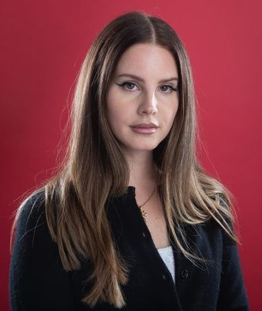
Anna Nielsen
Objectifs
- Accéder à des suggestions de films ou documentaires.
- Avoir des suggestion de documentaires historiques.
- Consulter facilement les informations concernant les documentaires pour faciliter le choix.
Contraintes
- A absolument besoin de lire les résumés des documentaires.
- Regarder une bande d’annonce si disponible.
- Rechercher des documentaires d’un sujet spécifique.
Motivation
Anna veut un service qui centralise toutes les actions qu’elle fait sur différentes plateformes. Elle consulte plusieurs documentaires avant d’en choisir un. Elle aime également voir la notation de chaque documentaire avant de lire son résumé.
A propos
Age : 34 ans
Profession : Enseignante
Fréquence d’usage :
Anna est une enseignante d’histoire et art au collège et lycée. Pour motiver ses élèves elle aime leur illustrer ses cours sous forme de documentaire ou film. Pour cela elle passe beaucoup de temps à rechercher des documentaires sur une plateforme et trouver les résumés et informations sur d’autres.

